Slide 1
Rendición de Cuentas
Savia Salud EPS 2023

Slide 2
^{Plataforma Estratégica}
^{Misión}
Somos una Entidad Administradora de Planes de Beneficios de Salud que gestiona el aseguramiento de la población pobre y vulnerable, para impactar en la calidad de vida de sus afiliados.
^{Visión}
En el 2028 seremos la mejor alternativa de aseguramiento en régimen subsidiado para la población pobre y vulnerable del departamento de Antioquia.
Respeto: Valoramos a los otros como sujetos de derechos que debe ser protegidos y garantizados por medio de nuestras acciones
Equidad:Acortamos las brechas para asegurar que aumente el nivel de salud de la población con servicios oportunos y accesibles.
Responsabilidad: Actuamos pensando en el bienestar y el respeto de cada uno de los grupos de interés.
Cercanía: Trabajamos para que todos nuestros afiliados se sientan acompañados en cada una de las etapas de salud - enfermedad.
Transparencia: Rendimos cuentas de nuestra gestión y estamos abiertos a compartir la información pública con quien lo requiera.

Slide 3
Objetivos estratégicos
Convertir la EPS en el eje articulador de la política de salud de Antioquia, bajo lo que se conoce a nivel mundial como una “Red Integrada de Servicios de Salud”.
Controlar la variación en la probabilidad de ocurrencia de una condición de salud o de su severidad y consecuencias, denominado como el riesgo primario.
Controlar la probabilidad de ocurrencia de eventos evitables atribuibles a la prestación de servicios que afectan la calidad y el resultado esperado, denominado como el riesgo técnico.
Controlar la variación en el costo de atención en salud asociado al proceso de prestación de servicios, denominado como el riesgo financiero.
Controlar la probabilidad de fallas en la implementación de los planes y estrategias de negocio, en la asignación de recursos y en poder adaptarse a los cambios del entorno, denominado como el riesgo estratégico.

Slide 4
Asamblea general de accionistas
35,65%
35,65%
26,70%
Durante el segundo semestre del año 2023 se ha trabajado en la reestructuración de la Plataforma Estratégica de nuestra organización y ha sido iniciada con la valiosa participación de directivos, colaboradores y afiliados distribuidos en diversas subregiones del Departamento de Antioquia. Los municipios que han formado parte de este proceso son: Yarumal, Rionegro, Marinilla, Santa Fe de Antioquia, San Jerónimo, Sopetrán, Bello, Medellín, Caucasia, Apartadó, Necoclí, Caldas, Amaga, San Roque y Puerto Berrío.

Slide 5
Modelo de Atención en Salud
Objetivo General: Garantizar la atención en salud de los afiliados a Savia Salud EPS, con oportunidad, accesibilidad, integralidad y calidad en la atención, mediante la gestión eficiente del riesgo en salud, la integración de la red prestadora de servicios de salud y la implementación de modelos innovadores de contratación y gobernanza que logren contribuir a la salud de los afiliados y la sostenibilidad de Savia Salud EPS.
^{Objetivos Específicos:}
Mejorar las condiciones de salud de los afiliados a Savia Salud EPS, mediante la gestión eficiente en territorios que permita la intervención del riesgo primario, técnico, financiero y estratégico en beneficio de los afiliados y sus familias.
Contribuir a la salud de los afiliados y la sostenibilidad de Savia Salud EPS mediante la implementación de un modelo de atención apoyado en gestores de riesgo que faciliten la atención integral de la población priorizada.
Diseñar e implementar las rutas integrales de atención priorizadas que incluyen la valoración integral de la salud, educación para la salud, detección temprana, protección específica, diagnóstico, tratamiento, rehabilitación y paliación, con la participación de equipos multidisciplinarios en salud en los diferentes niveles de atención.
Contribuir a la protección de la salud de los afiliados y la sostenibilidad de Savia Salud EPS optimizando la gestión clínica del prestador primario a través del uso de la telesalud y la telemedicina, atención domiciliaria, mejorando la oportunidad en la consulta externa.
Contribuir a la protección de la salud de los afiliados y la sostenibilidad de Savia Salud EPS mediante el desarrollo de mecanismos de agregación de demanda y de contratación, que incentiven la atención integral de los afiliados y la eficiencia en el uso de los recursos del SGSSS administrados por Savia Salud EPS.
Mejorar la contratación de mediante el establecimiento de mecanismos de pago por resultados y el establecimiento de incentivos por el cumplimiento de metas de salud.

Slide 6
Fundamentos del modelo de atención
Salud
Acceso
Valor
Intercultural
Articulación
Salud: el objetivo superior del modelo es la promoción de la calidad de vida de los habitantes del departamento de Antioquia como expresión de la reducción sostenida de la mortalidad evitable, de las enfermedades prevalentes de la población afiliada y la rápida recuperación de las capacidades individuales de las personas que requieran atención en salud para que se reintegren plenamente a la vida económica y social.
Acceso: el curso de acción previsto por el modelo pretender eliminar las barreras económicas, geográficas, sociales, culturales, de oferta de servicios, que obstaculizan la realización del derecho a la salud de los afiliados a la EPS, especialmente de aquellos que gozan de especial protección del Estado como los niños, niñas, adolescentes, comunidades afro e indígenas, víctimas del conflicto armado entre otros.
Valor: o alineación y coordinación de los niveles de atención (básica y complementaria) a lo largo del ciclo de atención de tipos específicos de pacientes o de grupos de riesgo priorizados. Por ciclo de atención entendemos el proceso que involucra las etapas de una condición médica desde su abordaje inicial hasta su resolución y que involucra diferentes escenarios de atención, disciplinas del conocimiento, tecnologías y factores de producción.
Interculturalidad: Promueve la paridad de trato entre los diferentes grupos culturales; entendiendo la diversidad que se puede generar durante la prestación, para captar las necesidades y expectativas de cada uno, que permiten avanzar hacia la garantía plena del derecho a la salud y su realización en condiciones de calidad técnica e interpersonal.
Articulación: es la organización intencionada de las actividades de atención a los afiliados definidas por el PBS entre dos o más actores (incluido el paciente) involucrados para facilitar la prestación de servicios de salud en condiciones de calidad técnica e interpersonal. La atención articulada implica la agrupación de las IPS en redes integradas. Se gestiona mediante el intercambio de información entre los actores que intervienen en los diferentes aspectos de la atención.

Slide 7
Durante el año 2023 se realizó la implementación de las siguientes Rutas Integrales de Atención en Salud - RIAS:
Neurocardiovascularmetabólica y respiratoria de suroeste.
^{Cáncer de cérvix.}
^{Cáncer de próstata.}
Adicionalmente, se realizó ampliación de las siguientes actividades:
Oferta de prestadores para tamizaje de detección de cáncer de cérvix, cáncer de mama y pruebas de ADN PVH.
Unidad móvil para la toma de mamografías.
Jornadas de hemoglobina glicosilada y antígeno prostático.
Implementación de jornadas departamentales de vacunación.

Slide 8
Planeación y Gestión
del Conocimiento

Slide 9
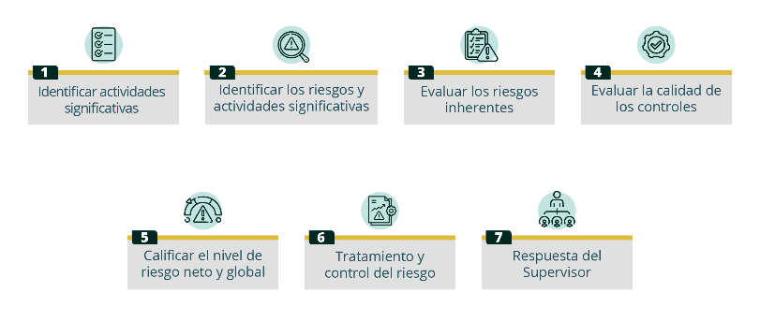
Sistema Integrado de Gestión del Riesgo – SIGR:
Desde Planeación y Gestión del Conocimiento, se proporcionó un acompañamiento técnico y metodológico contínuo en relación con el Sistema Integrado de Gestión del Riesgo (SIGR) en todos los procesos de la organización logrando una reducción del 5,2% en la manifestación de riesgos a lo largo del año 2023, destacando nuestro compromiso y eficacia en la gestión del riesgo, mediante las siguientes etapas:

Slide 10
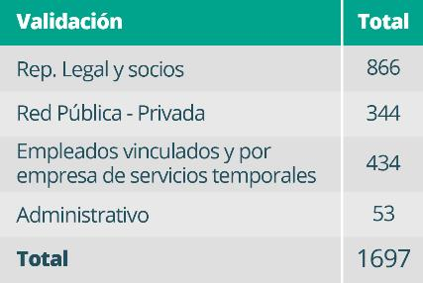
Transparencia y Acceso a la Información Pública:
En Savia Salud EPS somos transparentes, nuestro actuar ha sido regido por los postulados de la Constitución Política de Colombia en su artículo 74 y los artículos de la Ley 1712 de 2014. Es así como nos propusimos cumplir con la Matriz ITA (Índice de Transparencia y Acceso a la información) diseñada por la Procuraduría General de la Nación, como el órgano de control del Estado para la vigilancia del respeto de este derecho fundamental.
La Procuraduría eximió a Savia Salud EPS de rendir y diligenciar la Matriz ITA (Índice de Transparencia y Acceso a la información) para el año 2023, por encontrarnos dentro de las empresas del país calificadas con el 100% de cumplimiento.
Protección de Datos Personales:
En cuanto al cumplimiento de los requerimientos de la ley 1581 de 2012 y ejerciendo el principio de responsabilidad demostrada, se trabajó durante el año 2023 especialmente en la búsqueda de sensibilizar a los colaboradores de la empresa sobre la importancia de la información que gestionamos en nuestro actuar, tratando los datos de nuestros afiliados, aliados, proveedores, prestadores y colaboradores. La capacitación fue el eje de acción que permitió alcanzar el objetivo de tener evaluados conocimientos sobre Habeas Data.
Se creó el formato para la identificación individualizada de los reclamos que se reciben por concepto de datos personales, y se rindió el informe ante la Superintendencia de Industria y Comercio.
Sistema de Administración de Riegos de Lavado de Activos y Financiación del Terrorismo – SARLAFT:
Se cumple con el 100% de las verificaciones para los prestadores, proveedores, y colaboradores que ingresaron durante el año 2023 incluyendo las renovaciones, otrosí y contratos nuevos.
Se realizaron todos los reportes normativos a la UIAF en los tiempos establecidos por el ente de control.

Slide 11
Gestión del aseguramiento en salud

Slide 12
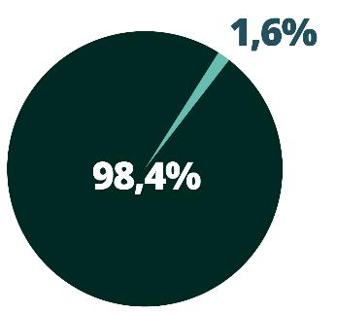
^{Cobertura en Antioquia 2023:}
Savia Salud EPS tiene una cobertura del 98,4% en el Departamento de Antioquia haciendo presencia y garantizando la accesibilidad de la población en 123 municipios de los 125 del departamento de Antioquia, únicamente faltarían los municipios de Jericó y Uramita equivalente al 1,6% para tener el 100% de cobertura.
^{1,6%}
^{Municipios de Jericó y Uramita}

Slide 13
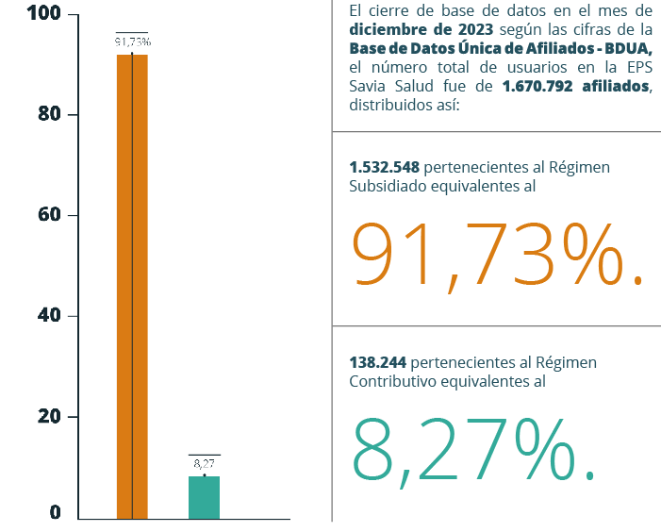
Ingresos y Egresos de Afiliados 2023
Número de Afiliados Régimen Subsidiado y Régimen Contributivo:
Para el 2023 se presentaron 144.082 ingresos de afiliados nuevos, siendo el mayor porcentaje la afiliación de la Población Pobre No Asegurada (PNA) con un 54,85% seguido por los reingresos de afiliados con un 33,80% y el 11,35% corresponde a los traslados de otras EPS (TDA).
Así mismo se generaron 124.662 egresos durante el año 2023 con un mayor porcentaje en los traslados a otras EPS (TAA) con un 71,65% incluyendo los traslados de usuarios del nuevo municipio del Chocó Nuevo Belén de Bajirá lo que ocasionó disminución en la subregión de Urabá, seguido por 11,04% de los afiliados fallecidos y un 17,31% restante es por las causas de multiafiliación con Régimen Especial o de Excepción y retiros por los Entes Territoriales.

Slide 14
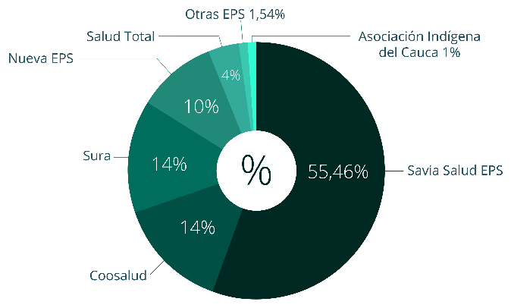
Participación en el Mercado Regional:
Savia Salud EPS se mantiene durante el año 2023 en el primer puesto en el Régimen Subsidiado con 1.532.548 usuarios, con una participación del 55,46%
Y en el total de afiliados teniendo en cuenta la población del Régimen Contributivo y Régimen Subsidiado ocupamos el segundo puesto en el departamento de Antioquia con un 23,93% del total de la población afiliada al Sistema General de Seguridad Social en Salud (SGSSS).
De la población asegurada en Savia Salud EPS el 91,73% equivale a usuarios del Régimen Subsidiado encontrándonos en el primer lugar en el departamento de Antioquia y el 8,27% restante equivale a usuarios del Régimen Contributivo.

Slide 15
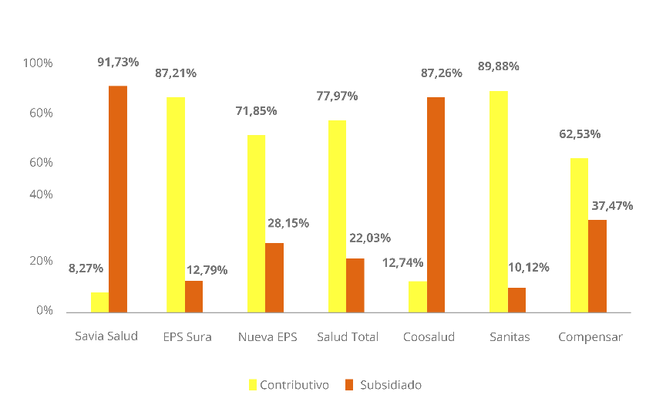
Composición de los Regímenes de las EPS de Antioquia
Savia Salud EPS se mantiene durante el año 2023 en el primer puesto en el Régimen Subsidiado con 1.532.548 usuarios, con una participación del 55,46%

Slide 16
^{Prestaciones Económicas}
A inicios del año 2023 se definieron estrategias buscando que al final del año el fondo de incapacidades no superara el 13% de déficit, es decir, que de cada $100 apropiados se pagasen máximo $113 por concepto de prestaciones económicas.
Una de las actividades que mayor impacto positivo generó en la estrategia, fue el control a los afiliados con más de mil (1.000) días de incapacidad, iniciando el año 2023 con más de ciento treinta (130) personas y cerramos el año 2023 con tan sólo una (1) persona.
En resumen, en el año 2023 se logró reducir el déficit pasando del -31,92% del año 2022 al -1,29% en el año 2023, contribuyendo significativamente en el resultado financiero de Savia Salud EPS.

Slide 17
^{Recobros:}
Durante el año 2023, el proceso de recobros contribuyó en los estados financieros con $12.162.620.711, de estos el 65% correspondió a la gestión de recobros realizadas durante el año 2023.
^{Logros y Objetivos Cumplidos:}
Disminuimos los traslados de afiliados a otras EPS (TAA) en un 19%, lo que equivale a 20.850 traslados con respecto al año 2022.
Ingresamos 15.211 recién nacidos a la EPS durante el año 2023.
Se mantuvo la Calidad del Dato (teléfonos, correos electrónicos y direcciones) en un 99,95% de la Base de Datos de la EPS con relación a la Base de Datos Única de Afiliados (BDUA).
Se logró reducir el gasto por concepto de prestaciones económicas en 10 puntos porcentuales frente al gasto generado en el año 2022 pasando de pagar $7.123.911.590 millones de pesos en el 2022 a pagar $6.478.542.659 millones en el 2023.

Slide 18
Gestión Calidad

Slide 19
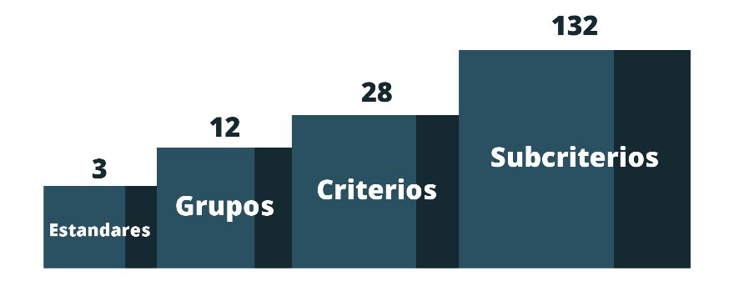
Sistema Único de Habilitación – SUH:
Se realizó análisis y ajustes en la estructura y consolidación de los soportes para cada uno de los 132 subcriterios solicitados por la Resolución 497 de 2021, aplicada a los 14 Macroprocesos de Savia Salud EPS.
Así mismo, se realizó sensibilización a través del boletín gotas TV a todo el personal de Savia Salud EPS indicando en qué consiste el Sistema Único de Habilitación - SUH y cuáles son los 12 grupos que lo conforman.

Slide 20
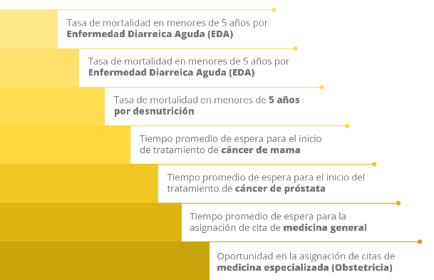
Programa de Auditoría para el Mejoramiento de la Calidad en Salud – PAMEC:
Durante el año 2023, se cierra el ciclo de mejoramiento PAMEC con enfoque en el Sistema de Información para la Calidad (SIC), con un período de ejecución de octubre 2022 a diciembre 2023.
Las áreas priorizadas correspondieron a Gestión del Riesgo en Salud y Gestión de Acceso a Servicios de Salud, cada uno de ellos con seis (6) indicadores, para un total de doce (12) indicadores priorizados; obteniendo como aprendizaje organizacional siete (7) indicadores con tendencia a la mejora, y para los cinco (5) restantes continuidad en la implementación de acciones de mejora.
Durante el año 2023 se desarrollaron los nueve (9) pasos de la ruta crítica del PAMEC.
Sistema de Información para la Calidad – SIC:
Para los indicadores relacionados al Sistema de Información para la Calidad – SIC (Resolución 256 de 2016) y la articulación con los indicadores de los procesos, se realizó depuración de las fichas técnicas de los indicadores de la EPS.
Así mismo, se iniciaron planes de trabajo con las diferentes áreas priorizando aquellas que contaban con indicadores contractuales, con el objetivo de estandarizar las fichas técnicas teniendo en cuenta la Resolución 441 de 2022, se articularon tanto el equipo de Calidad como el de Seguimiento a la Red.
Durante el año 2023 se gestionaron un total de 126 indicadores.

Slide 21
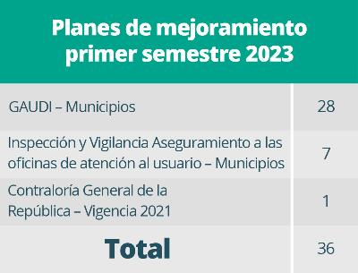
Sistema Gestión de Calidad – SGC:
En cuanto a la planeación de procesos e información documentada se recibieron 108 solicitudes de creación, actualización y eliminación de documentos por parte de los macroprocesos, realizando la respectiva revisión, asesorías a los colaboradores y solicitud de ajustes en caso de ser necesario; favoreciendo así la estandarización de los procesos a través de la adecuada implementación del Sistema de Gestión de Calidad de todos los macroprocesos, logrando así incluir en el Sistema Gestión de Calidad (SGC) 133 documentos.
Para la gestión de indicadores para la calidad relacionados a los indicadores de los procesos, se realizaron acompañamientos a las áreas que solicitaron creación, ajustes y eliminación de indicadores.

Slide 22
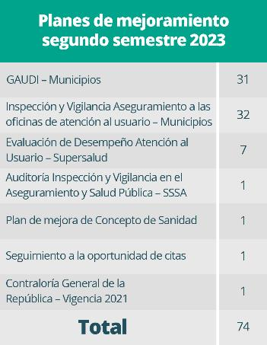
^{Mejoramiento Organizacional:}
Se monitorea y se realiza seguimiento a los planes de mejora y acciones correctivas de Savia Salud EPS en auditorías externas consolidándolas y evaluando la efectividad de las actividades de mejora, en relación con los hallazgos comunes por tratarse de diferentes entes de control, con el fin de hacer cierre efectivo de brechas apoyando así la mejora continua de la organización y la excelencia operacional dando cumplimiento a las responsabilidades propias de la entidad.
Se cumple con el 100% de las actividades definidas en los planes de mejoramiento y con las fechas de los reportes según entes de control.

Slide 23
^{Cultura y Formación:}
Con el fin de fomentar en los colaboradores de Savia Salud EPS la aplicación de prácticas de cultura de calidad en sus actividades diarias desarrollando hábitos y alineando su comportamiento con los valores institucionales, desde la estrategia de comunicaciones Gotas semanales enviadas a los correos electrónicos, se sensibiliza al personal, para que en caso de requerir alguna novedad documental, se dirija al equipo de Calidad y así brindar la asesoría necesaria, promoviendo el logro de los objetivos estratégicos de calidad.
Además, de manera semanal se notifican los cambios generados en la documentación de los procesos gestionados.

Slide 24
Gestión Jurídica y Legal

Slide 25
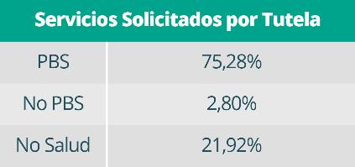
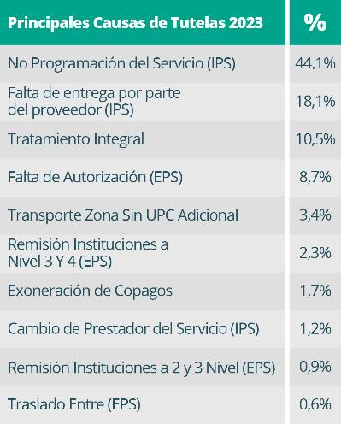
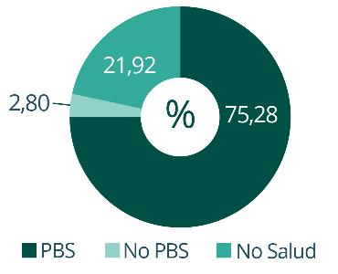
^{Tutelas}

Slide 26
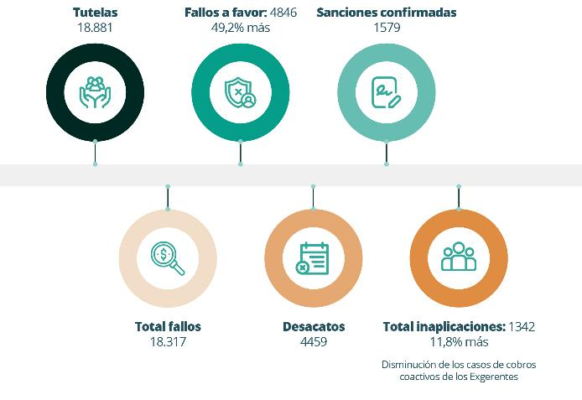
En el año 2023 se lograron 4.846 fallos de tutela a favor de la EPS con una diferencia de 1.556 más que el año anterior con un promedio de 27,1% de efectividad.
Para el año 2023 se tenía embargos por valor de $36.284.499.408 y se recuperaron $35.209.499.408, representados en un 97,04% con corte al 31 de diciembre de 2023.

Slide 27
^{Contratación Jurídica}
RIAS: Rutas Integrales de Atención en Salud

Slide 28
^{Logros y Objetivos Cumplidos:}
Del total de los 247 Contratos Suscritos en el año 2023 quedan pendientes por legalizar el 2,4%, dato significativo tomando en consideración el número de contratos que quedaban pendientes de legalizar en cada vigencia.

Slide 29
Gestión del Relacionamiento

Slide 30
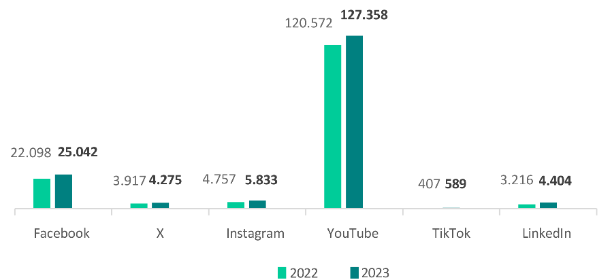
Evolución de las Redes Sociales:
Savia Salud EPS cuenta con las siguientes redes sociales: Facebook, Instagram, X, YouTube, LinkedIn y TikTok.
La red social con mayor aumento de seguidores para el año 2023 fue TikTok con un incremento del 44,7% en seguidores respecto al año 2022, la segunda red social es LinkedIn con 36,9% que logró posicionarse gracias a las publicaciones de convocatorias laborales para el crecimiento de nuestra organización en talento humano.

Slide 31
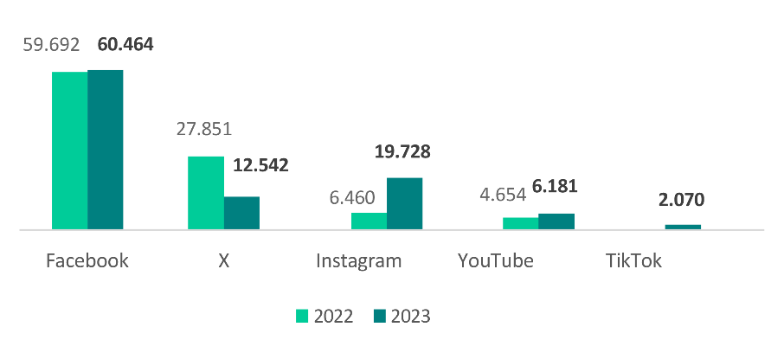
Interacción de Redes Sociales 2022 - 2023
La Red Social con mayor generación de interacciones es Facebook con 60.464 en el año 2023, seguida de Instagram con 19.728, X con 12.542, YouTube con 6.181 y TikTok con 2.070.

Slide 32
^{Casos de Redes:}
Nuestras redes sociales se han convertido en un medio para que nuestros usuarios gestionen: peticiones, quejas, reclamos, denuncias, sugerencias y felicitaciones.
Comunicación Interna y Externa:
Durante el año 2023 se transmitió la información a la red prestadora, proveedores, aliados y colaboradores mediante los siguientes medios de comunicación:
^{Comunicación Externa:}
Lives: Realizamos 20 transmisiones en YouTube que tuvieron un total de 16.721 visualizaciones.
Boletín NotiRED: Realizamos 2.724 boletines informativos para la red prestadora las cuales cuentan con un total de 2.724 visualizaciones.
^{Comunicación Interna:}
Boletín Gotas: Realizamos 45 boletines informativos los cuales cuentan con un total de 49.395 visualizaciones.
Ultima Gota: Realizamos 72 boletines informativos de último minuto los cuales cuentan con un total de 48.216 visualizaciones.
Mailing: Realizamos 105 campañas informativas con un total de 82.607 visualizaciones.
Gotas TV: Se crea un boletín informativo audiovisual en el mes de septiembre, nuestro nuevo producto busca informar a través de un formato audiovisual, más cercano y entretenido. Realizamos 8 gotas tv con un promedio de 1.071 visualizaciones.
WhatsApp: Implementamos en el mes de noviembre de 2023 una línea de WhatsApp corporativa como medio de comunicación más directa y asertiva entre nuestros colaboradores, cabe resaltar que el ingreso a esta aplicación es voluntaria.

Slide 33
Gestión Humana

Slide 34
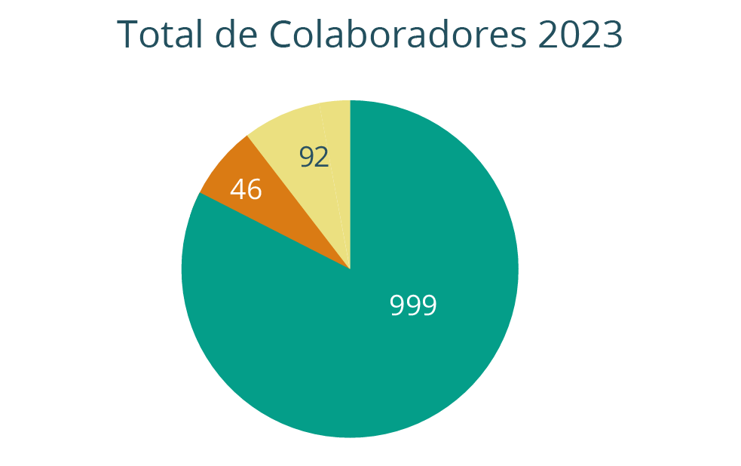
Selección y Contratación de Personal:
Savia Salud EPS durante el año 2023 realizó 296 contrataciones para personal de planta, 220 contrataciones por la temporal, 108 migraciones de la temporal a la planta y 93 colaboradores se promovieron de cargo.
En el año 2023 se contó con un total de 1.137 colaboradores

Slide 35
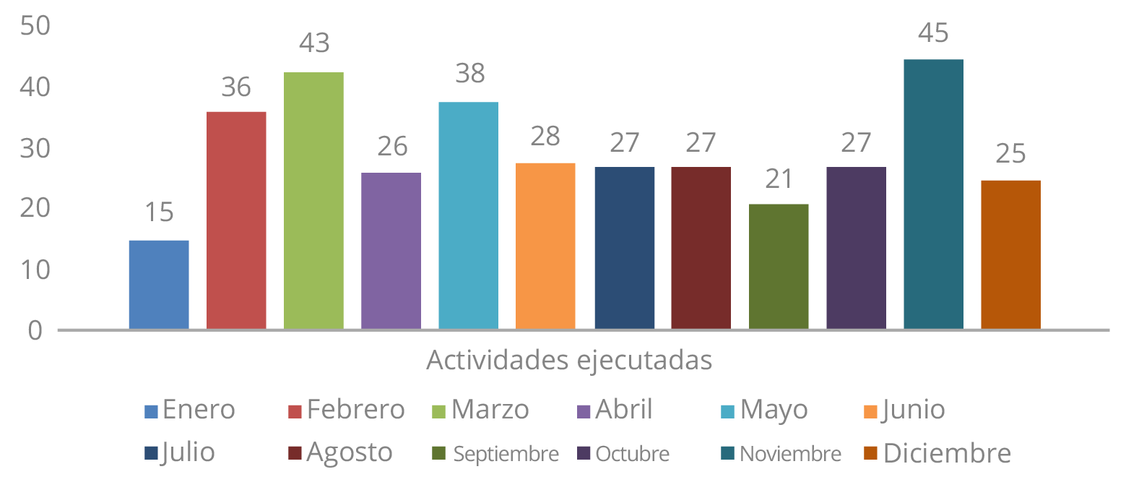
^{Formación y Capacitación:}
Durante el año 2023 participaron un total 11208 asistentes en las 358 capacitaciones que promovieron el desarrollo profesional y personal de los colaboradores, fortaleciendo las competencias del ser, hacer, el saber, el manejo de herramientas tecnológicas relacionadas con formaciones técnicas de cada proceso, inducción, entrenamiento de puesto de trabajo y demás actividades que pretenden mejorar el dominio del rol en cada colaborador.

Slide 36
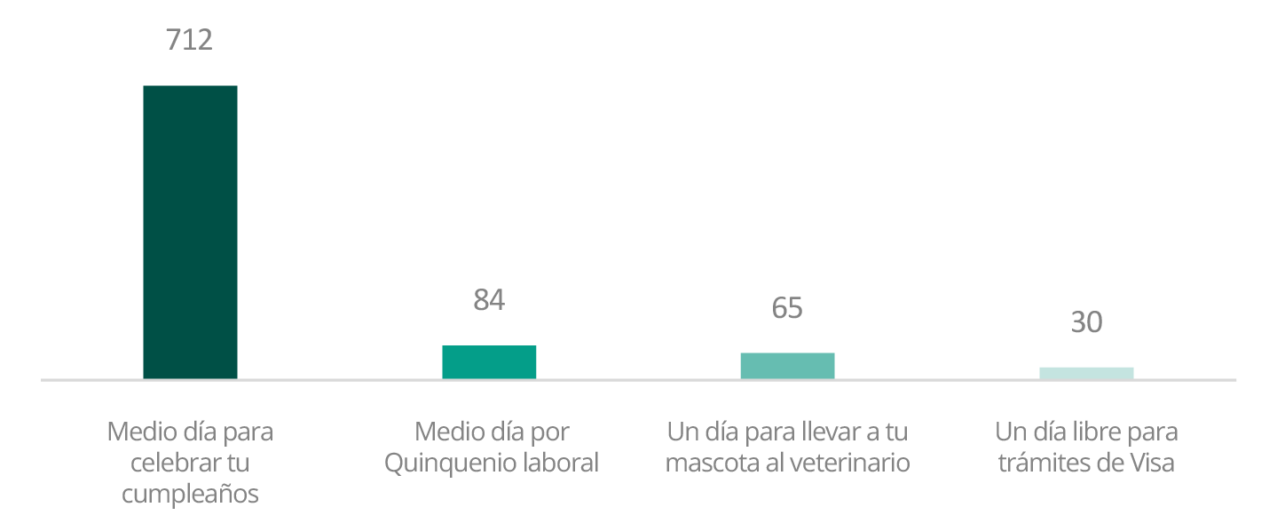
^{Bienestar laboral:}
Generar la satisfacción de los colaboradores, pasión y motivación por lo que hacen, se referencia a un plan de bienestar (tiquetera del tiempo) que permite brindar experiencias de recreación, esparcimiento, tiempo libre y cercanía con sus familias, en el año 2023 los colaboradores de Savia Salud EPS disfrutaron de un total de 1.603 beneficios.

Slide 37
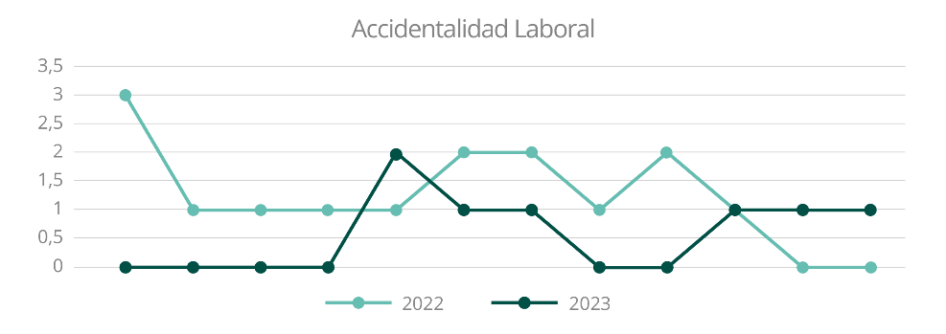
Seguridad y Salud en el Trabajo:
Promover y contribuir a los estilos de vida saludables, por medio de la prevención de los riesgos en el entorno laboral con la implementación y diseño constante del Sistema de Gestión de Seguridad y Salud en el Trabajo.
Tendencia de Accidentalidad: De acuerdo con el análisis de los accidentes laborales se puede ver una disminución en la materialización del 47% entre el año 2022 y 2023, esto se debe a la gestión de actividades en la prevención, autocuidado y divulgación de acciones de prácticas seguras en los mecanismos de participación y consulta.

Slide 38
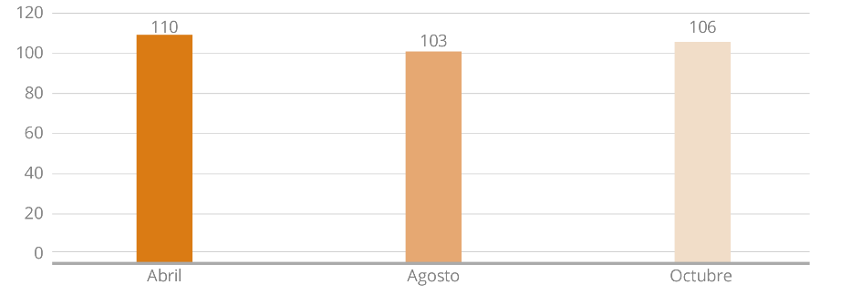
^{Plan de Emergencias:}
La Brigada de Emergencias se ha fortalecido en campos de entrenamiento que permiten adquirir competencias técnicas, en aras de dar respuesta a eventos reales… Por tal motivo se realizaron tres (3) simulacros en la sede Business Plaza para sensibilizar a los colaboradores.
^{Simulacro de evacuación}

Slide 39
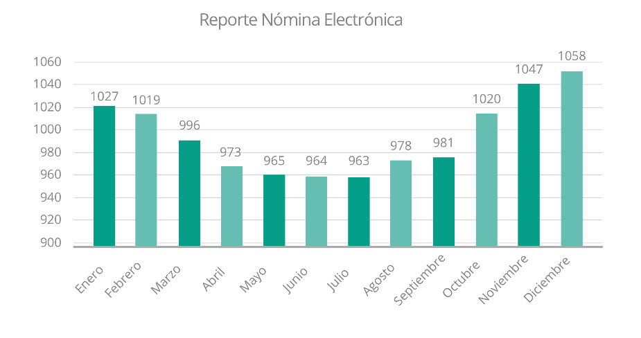
^{Nómina y Compensación:}
Se efectúa el pago oportuno de la remuneración económica, seguridad social y prestaciones económicas de los colaboradores
^{de planta.}

Slide 40
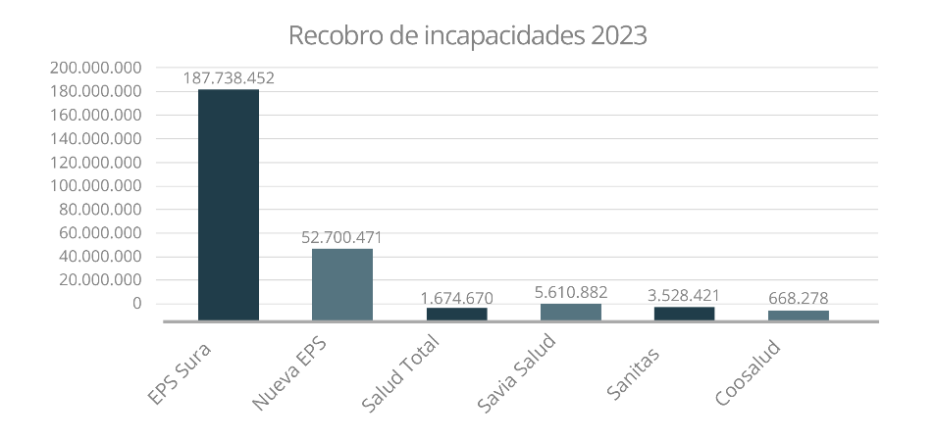
^{Recobro de incapacidades:}
En el año 2023 se realizó el recobro de incapacidades por un total de $251.921.174, se detalla el total por EPS.

Slide 41
^{Logros y Objetivos Cumplidos:}
Se gestionó la zona transaccional del Fondo Nacional del Ahorro - cesantías y la plataforma de libranzas digitales por deducción de nómina Comfama, con el propósito de optimizar los tiempos de gestión para los empleados, desplazamientos hacia las oficinas físicas impactando positivamente en su bienestar y facilidad con las solicitudes.
Implementación del software de nómina BUK para la mejora automatizada del pago de la nómina de los colaboradores de manera quincenal y la autogestión de los certificados laborales con el objetivo de optimizar los tiempos de respuesta y la agilidad de los trámites.
Celebración de los quinquenios, visita a Mundo Noel para los niños de los empleados, actividades día de la familia, gestión en el modelo de atención en la humanización y calidad en el afiliado, visitas estratégicas en cada subregión, activación de las pausas activas, intervención de equipos de trabajo en habilidades blandas (trabajo en equipo, comunicación asertiva, resolución de conflictos y liderazgo) generaron un ambiente cálido, sentido de pertenencia y compromiso.

Slide 42
Gestión Administrativa

Slide 43
^{Arrendamientos:}
Durante el año 2023 se realizaron 136 contratos de arrendamientos y 6 traslados de sedes en los municipios de Sopetrán, Campamento, Apartadó, Tarso, Sonsón y Concepción; lo que permitió garantizar la atención de los usuarios en las diferentes subregiones de Antioquia, cumpliendo con la normatividad y brindando una buena experiencia al usuario.
^{Transporte de Afiliados:}
Se suministraron 534 viajes para la participación de las jornadas de mamografía para los diferentes municipios de Antioquia y del Área Metropolitana durante todo el año 2023.
Se cuentan con unas rutas frecuentes las cuales están parametrizadas en el aplicativo misional tanto del área metropolitana como en los diferentes municipios del departamento de Antioquia.
Se garantiza el pago de los reembolsos a pacientes UPC o que cuentan con fallo de tutela.

Slide 44
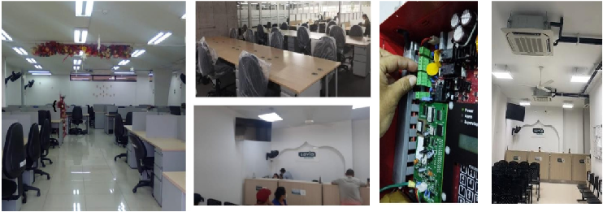
Durante el año 2023 se gestionaron 253 solicitudes de tiquetes aéreos para los usuarios y sus acompañantes.
La ruta más frecuente durante al año 2023 fue Apartadó – Medellín – Apartadó.
^{Acondicionamiento de Sedes:}
Importantes mantenimientos preventivos son programados para preservar en óptimas condiciones y alargar la vida útil de la infraestructura y activos de Savia Salud EPS, como lo son la red contra incendios, la red de aires acondicionados, el mantenimiento del mobiliario, la planta eléctrica, entre otros.

Slide 45
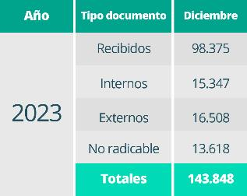
^{Gestión Documental:}
Durante el año 2023 se procesó el cargue de la información en el sistema de gestión documental de la siguiente manera:
Flujo de Trabajo Recepción y Radicación de Cuentas Médicas:
Se implementó prueba piloto en agosto de 2.022 con 18 IPS, y para el año 2023 se encuentran radicando aproximadamente 680 IPS con promedios mensuales de 5.750 facturas.
^{Bot de Radicación:}
Con el fin de centralizar la información que llega a la EPS para el área de Gestión del Aseguramiento se implementó en el segundo semestre 2023 un Bot de radicación permitiendo el registro y respuesta a solicitudes de usuarios, entes de control y demás entidades desde el aplicativo.

Slide 46
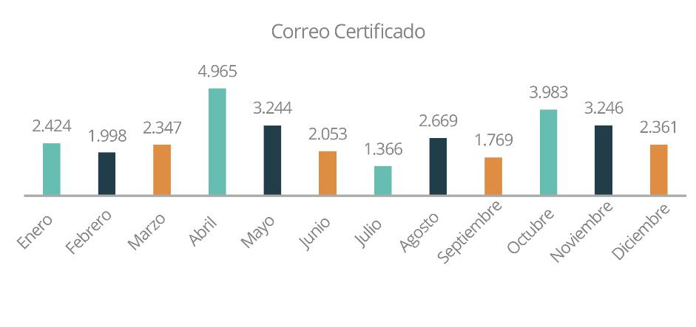
^{Correo Certificado:}
Desde gestión documental se atienden las solicitudes para el envío de las comunicaciones que se radican de manera masiva, solicitudes que son requeridas por las diferentes áreas de la entidad.
Para el año 2023 se enviaron 32.425 correos certificados como se muestra en la gráfica:

Slide 47
^{Logros y Objetivos Cumplidos:}
Se ejecutó el inventario de activos fijos en todas las sedes de la EPS.
Se garantizó el uso y buen funcionamiento de las sedes por medio de adecuaciones de infraestructura, puestos de trabajo, entre otros.

Slide 48
Gestión Financiera

Slide 49
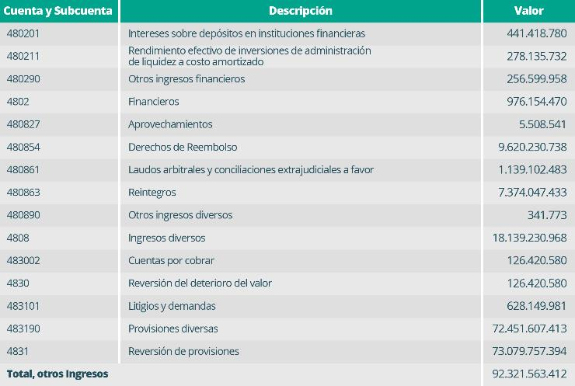
^{Gastos no operacionales:}

Slide 50
^{Tesorería y Cartera}
Incrementamos el porcentaje de coincidencia en un 6,84% de los saldos reportados en Circular 030 pasando del 54,2% en el año 2022 a 61,04% en el año 2023.
Se recibieron por parte de los prestadores 2.520 solicitudes de conciliación de cartera.
En el año 2023 se realizaron más de 60 mil pagos a prestadores, empleados, DIAN y otros administrativos.
Se realizaron 2.031 cruces de cartera lo que permitió aclarar saldos pendientes por subsanar con la red prestadora en sus carteras
^{Logros y Objetivos Cumplidos:}
En el mes de julio 2023 se reciben recursos de presupuestos máximos por valor de $19.828.326.718 correspondiente al ajuste definitivo del año 2021, se realiza recuperación de recursos embargados por más de 15 mil millones de pesos.
Se impactaron 244 prestadores que presentaban cartera pendiente de pago por menores cuantías.
Adicional al giro directo se logró impactar a la red prestadora con más de $15.500 millones de pesos proveniente de recursos recuperados.
El porcentaje de giro directo Régimen Subsidiado distribuido directamente a las Instituciones Prestadoras de Servicios de Salud – IPS alcanzó un promedio del 85,99%, lo que indica la voluntad de la EPS de sobrepasar la meta obligatoria por normativa del 80%.

Slide 51
Atención al Usuario

Slide 52
^{Satisfacción al Usuario:}
Para el año 2023 el resultado obtenido a partir del desarrollo de la encuesta de satisfacción de Savia Salud EPS a los usuarios del departamento de Antioquia se logró identificar lo siguiente:
Se cumple con el 91,28% del indicador de satisfacción global de los usuarios de Savia Salud EPS, teniendo como meta un 90%.
Se tiene una proporción del 89,93% de usuarios que recomendarían a familiares y amigos afiliarse a Savia Salud EPS.
Niveles de satisfacción relacionado a los diferentes servicios evaluados del 82.8% para la clasificación entre buena y excelente.
Reporte del 57,24% de las calificaciones en el servicio de consulta externa, como principal servicio de atención de la población encuestada.

Slide 53
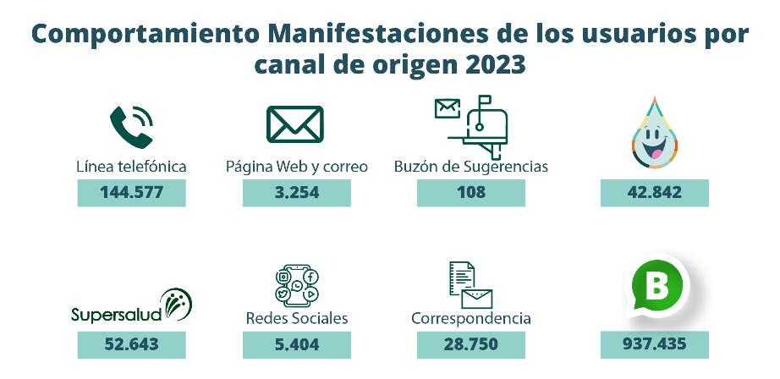

Slide 54
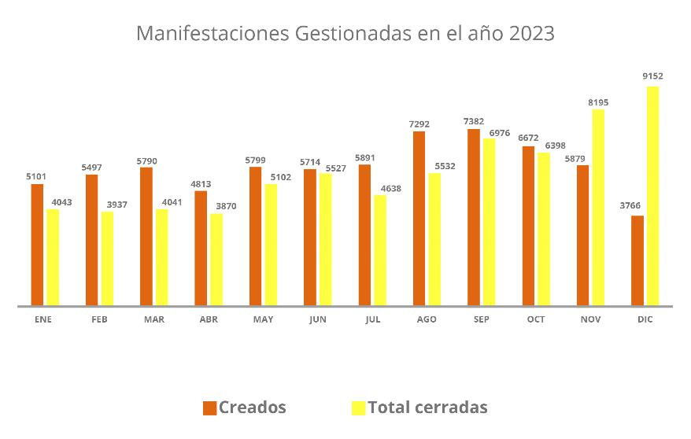

Slide 55
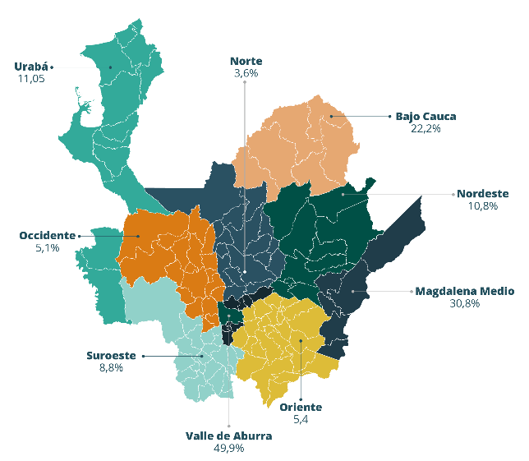
^{Tasa de PQRD por Subregión:}
^{Principales Motivos de PQRD:}
Solicitud de autorizaciones y demora en la prestación de servicios (Otorrinolaringología, Oftalmología, Ayudas Diagnosticas, Resonancias, Ecografías Y Electromiografías, Ortopedia y Traumatología).
Falta de oportunidad en la entrega de medicamentos PBS.
Inoportunidad de acceso a programas especiales y entrega de insumos médicos (pañales, alimento suplementario).

Slide 56
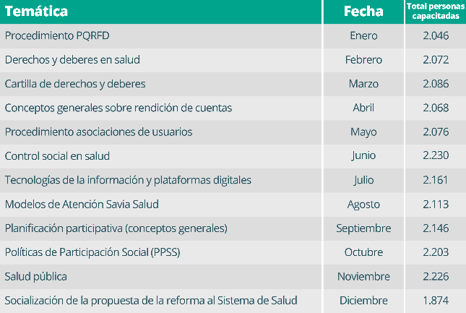
^{Participación Social en Salud:}
Savia Salud EPS realizó capacitaciones al Sistema Integrado de Atención al Usuario - SIAU, colaboradores, asociaciones de usuarios y afiliados.
^{Asociación de Usuarios:}
Se promovió la conformación de las asociaciones de usuario en los municipios donde la EPS Savia Salud tiene presencia, terminando el año 2023 con 83 asociaciones de usuarios conformadas incluyendo la departamental, para un total de 346 afiliados ejerciendo activamente su derecho a la participación.

Slide 57
^{Logros y Objetivos Cumplidos:}
Creación de un equipo exclusivo para gestión y validación de las PQRD, logrando pasar del 60% al 100% de PQRD gestionadas el mismo día de su radicación.
Cierre con solución de fondo del 98% de las PQRD clasificadas como riesgo vital para el año 2023.
Acompañamiento y articulación con el top 10 de los prestadores con mayor número de PQRD, logrando el cierre del 90% de los casos ingresados durante el mismo mes.
Gestión de PQRD de las IPS directamente por el aplicativo misional, módulo de atención al usuario.
Articulación con el Sistema de Información y Atención al Usuario (SIAU) de los hospitales, secretarias de salud de los municipios, gestores de los puntos de atención de la EPS y representantes de las asociaciones de usuarios con el fin de promover el debido proceso frente a los tramites con la EPS, y prevenir la radicación de PQRD. Durante el año 2023 se han visitado 30 de 45 municipios priorizados.
Apoyo en las jornadas de participación social organizadas por la Superintendencia Nacional de Salud, logrando responder de manera inmediata las diferentes solicitudes de los usuarios, impactando en la radicación de quejas ante dicho ente de control.
Implementación de tablero de control que permite hacer seguimiento a las PQRD en el aplicativo de la EPS provenientes de los canales internos y la Superintendencia Nacional de Salud.

Slide 58
Gestión de Tecnología e Información

Slide 59
Soporte y Mantenimiento de los Sistemas
^{de Información Internos:}
Conexiones: Sistema misional operativo de Savia Salud EPS
SAP: Sistema de información financiero
InterSavia: Sistema central de interoperabilidad
IntraSavia: Sistema integral de apoyo interno
^{Savia (Joomla!): Página Web}

Slide 60
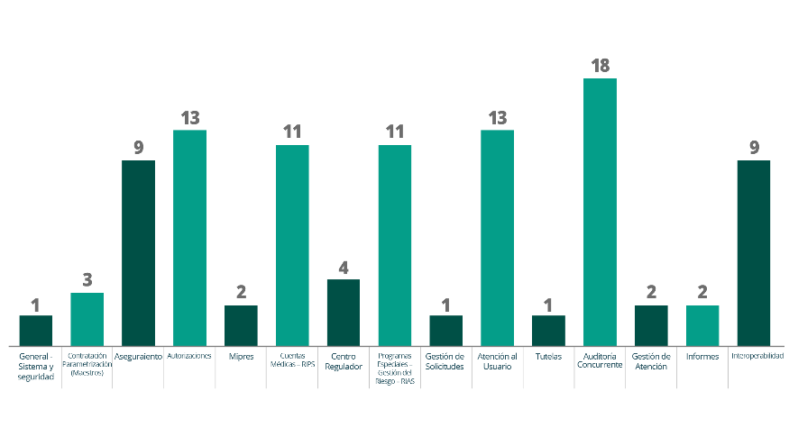
Desarrollos en el Sistema Misional Conexiones:
Sprint (seguimiento a las actividades en tiempos breves) trabajados: 8 Sprint (del Sprint 12 al Sprint 19)
Requerimientos de usuario trabajados: 314
^{Módulos intervenidos: 15}
Distribución en Porcentaje de Requerimientos por Módulos:

Slide 61
Desarrollos y Despliegue de Proyectos Asociados a Conexiones:
Para el 2023 se realizó el despliegue en producción de los siguientes cinco (5) proyectos asociados a Conexiones:
Gestión Judicial: Módulo que permite la gestión de los procesos judiciales (demandas) de la EPS.
Gestión de Atención: Módulo que permite el seguimiento de la atención a los usuarios en las salas de atención al público de la EPS, en aras de lograr una mejor experiencia durante su proceso de atención, mediante el control y seguimiento de las atenciones ofrecidas y la calificación de los servicios recibidos. (Sedes, Turnos, Atención)
MIPRES: Por la página WEB de Savia Salud EPS, las IPS o el personal de salud puedan ingresar la información de la prescripción e ingresar el PDF del formato de contingencia en aras de garantizar la custodia, ingreso y auditoría de los formatos de contingencia estipulados en la Resolución 2438 y 1885 del 2018 de las prescripciones de tecnología no cubiertas por la UPC.
Interoperabilidad: Mecanismo de comunicación automático entre sistemas de información, a través del cual se comparte información y se sincronizan procesos entre la EPS y la red prestadora de salud, con el fin de agilizar los trámites entre las instituciones en pro al servicio para los afiliados.
Evolución Tecnológica: Mejoras a nivel técnico, de arquitectura y desarrollo sobre el sistema de información Conexiones, dado el crecimiento exponencial de este, tanto a nivel de funcionalidades como de usuarios que interactúan con esta plataforma.

Slide 62
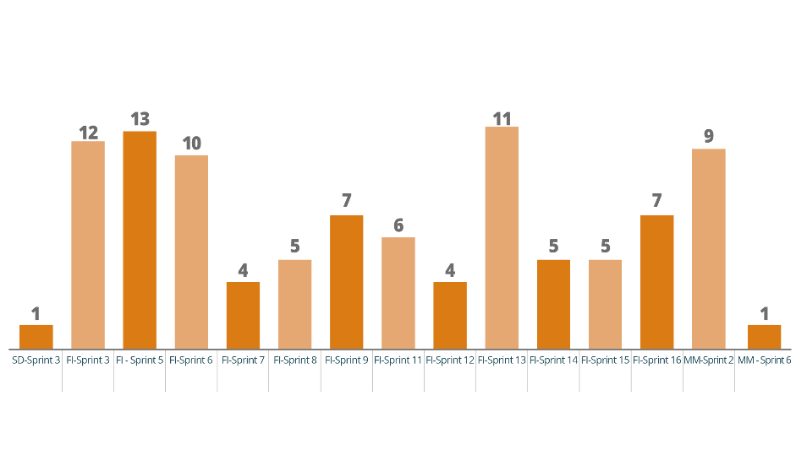
Desarrollos en el Sistema Financiero SAP:
Sprint trabajados: 15 Sprint (12 del módulo FI, 2 del módulo MM, 1 del módulo SD)
FI: Contabilidad Financiera MM: Gestión de Materiales SD: Ventas y Distribución
^{Entregables trabajados: 82}
^{Módulos intervenidos: 3}
Distribución en Porcentaje de Requerimientos por Módulos:

Slide 63
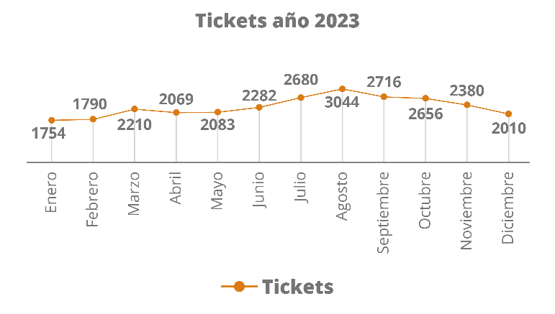
^{Gestión Tickets 2023:}
El mayor canal de reporte de solicitudes a la mesa de servicio es el correo electrónico, por el cual llegan los formularios de los usuarios internos y las solicitudes de los prestadores.
Los aplicativos que más generan solicitudes a la mesa de servicio fueron Conexiones y Boxalud.
De 27.674 tickets creados se gestionó un 99,3% de las solicitudes en los tiempos de ANS´s comprometidos.

Slide 64
Gestión de Información y Analítica de Datos:
Durante el año 2023 se automatizaron 32 reportes relacionados a los procesos, 10 reportes normativos y se implementaron 42 tableros para el análisis de información y la toma de decisiones.
Coordinación Infraestructura y Seguridad Informática:
En el segundo semestre del año 2023 se realizó el proyecto SD-BRANCH, es una solución que brinda una tecnología más segura y versátil permitiendo una mejor administración centralizada a través de un Software de última generación desde el fortigate (Firewall), en 14 sedes del área metropolitana de la EPS, la meta es implementarlo en todas las sedes de Savia Salud EPS con las mejores prácticas de la seguridad informática.

Slide 65
^{Logros y Objetivos Cumplidos:}
Lanzamiento del curso de herramientas de ofimática, adicionalmente capacitaciones de la nueva plataforma de solicitudes y de requerimientos para la mesa de ayuda del área de Gestión de Tecnología e Información (TI)
Creación del Formato Documentación de Pruebas del Plan Contingencias y DRP de TI, y actualización del DRP y planes de contingencia.
En el segundo semestre del año 2023 se realizó sensibilización y bloqueo de los puertos USB en todo el parking de equipos de Savia Salud EPS, en aras de dar continuidad a la estrategia de seguridad de la información.
Se realiza la configuración de la conectividad desde la sede Business hacia 28 servidores del Data Center de respaldo.
Se realiza la implementación de una solución de protección endpoint que permite habilitar los nuevos módulos de la subcategoría de inteligencia artificial “Machine Learning” utilizando análisis comportamental para detectar ataques maliciosos de malware.
Implementación de Tableros en Power BI para Optimizar el Análisis de la Mesa de Servicio.
Se logró una excelente negociación en el contrato de Data Center con TIGO-UNE generando un ahorro de $433.200.000 al año aproximadamente, y se fortaleció todo el componente técnico en las diferentes capas de seguridad que resguardan la infraestructura de Savia Salud EPS, gracias a la construcción minuciosa del anexo técnico que se elaboró desde TI en aras de tener un mejor servicio.
Cloud 360: una solución integral que ofrece infraestructura de trabajo en la nube.

Slide 66
Gestión de Acceso a Servicios de Salud

Slide 67
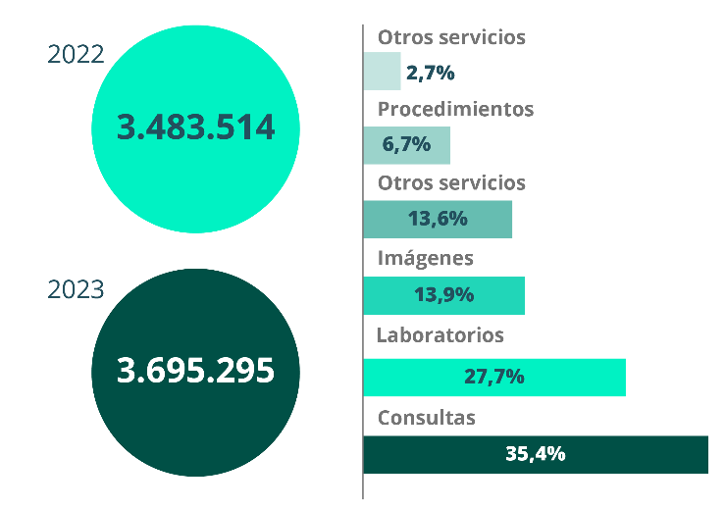
^{Atenciones Ambulatorias:}
Generamos 3.695.295 autorizaciones, con un incremento del 6% respecto al 2022.

Slide 68
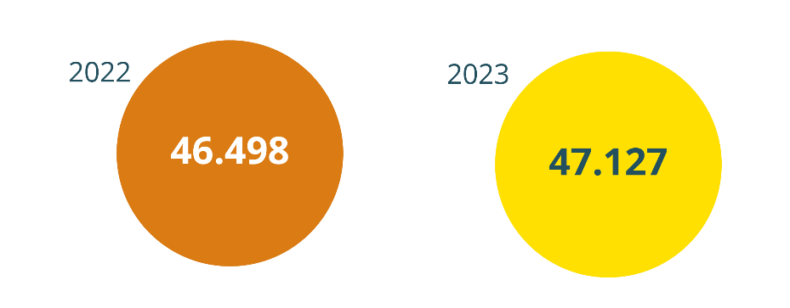
Gestionamos 47.127 solicitudes realizadas por nuestros usuarios a través de la página Web, con un incremento del 1,4%
^{respecto al 2022.}
Cantidad de Gestiones Web

Slide 69
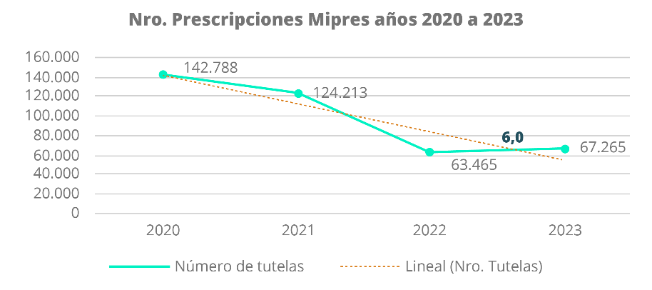
MIPRES:
Prescripciones MIPRES Incrementó 6%
^{2020: 142.788}
^{2021: 124.213}
^{2022: 63.465}
^{2023: 67.265}

Slide 70
Referencia y Contrarreferencia:
Asignamos 296.232 autorizaciones de atención de urgencias, con un incremento del 10% respecto al 2022.

Slide 71
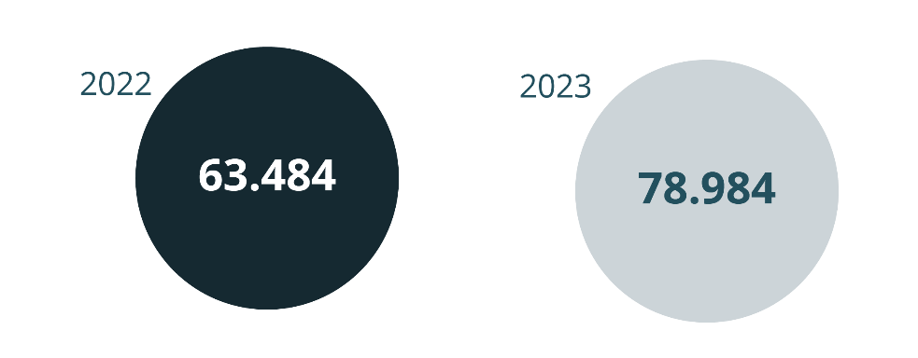
Gestionamos 78.984 remisiones a hospitalización de mayor nivel de complejidad, con un incremento del 24,4% respecto al 2022.
^{Solicitudes de Remisión}

Slide 72
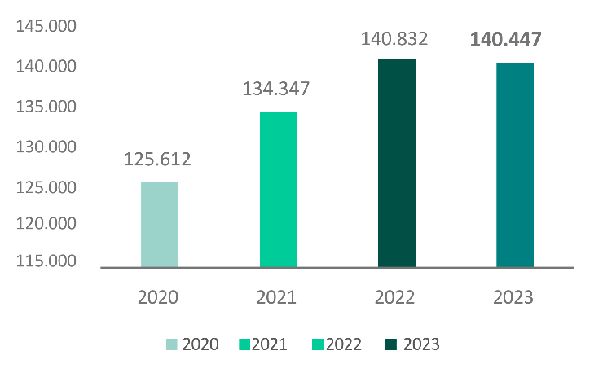
Generamos alrededor de 140.447 autorizaciones de internación, de las cuales el 89,9% fueron para hospitalización básica, el 5,4% para UCI y el 4,7% restante para UCE.

Slide 73
Gestionamos alrededor de 14.884 traslados asistenciales, con un incremento del 5,4% respecto al 2022.
^{Adquisición de Servicios:}

Slide 74
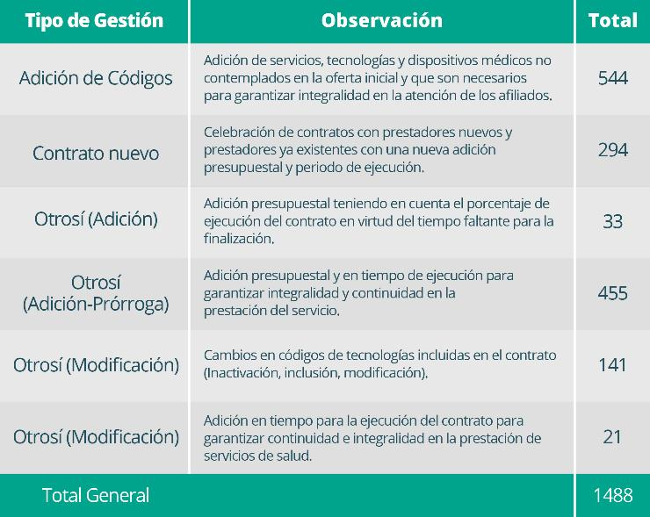

Slide 76
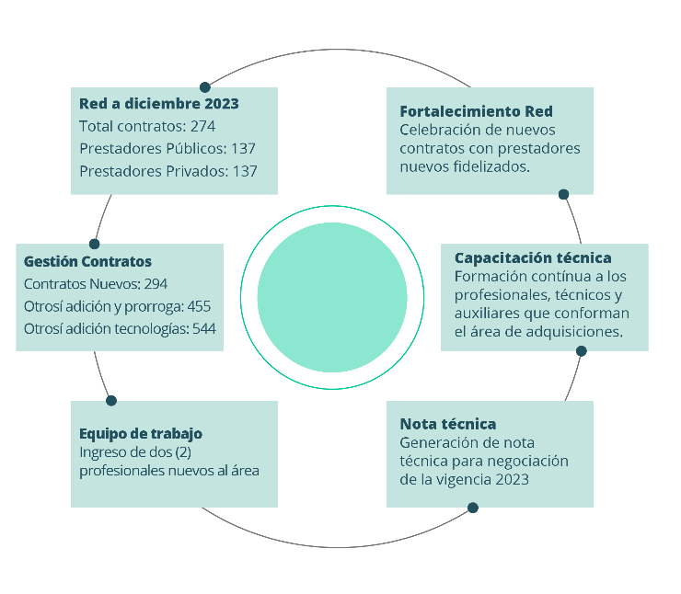

Slide 77
^{Medicamentos:}
^{Proveedores de Medicamentos:}
Se le entregaron 14 municipios nuevos al proveedor Todo Drogas.
Se contrataron los medicamentos para diabetes especializada con ART Médica para control de la cohorte en mayo del 2023.
Se realizó negociación y contratación de un nuevo operador logístico – UT PHARMASYS- durante el año 2023, para la dispensación de tecnologías en 10 municipios a partir del 01 de febrero del 2024.
Relacionamiento con la Industria Farmacéutica:
Se logró la actualización del portafolio de 88 laboratorios (tarifas de referencia para la contratación).
Validación de la disponibilidad de medicamentos (agotados y desabastecidos) para intervención con las IPS.
^{Programas Especiales:}
Desde programas especiales de Savia Salud EPS, se tiene como enfoque principal la oportunidad en el proceso de atención de aquellos pacientes quienes según pertinencia médica cumplen criterios para manejo en el domicilio, desescalonamiento de la alta y mediana complejidad a la baja complejidad, con el fin de brindar una atención de calidad oportuna e impactar en el gasto hospitalario y disminución de las estancias hospitalarias.

Slide 78
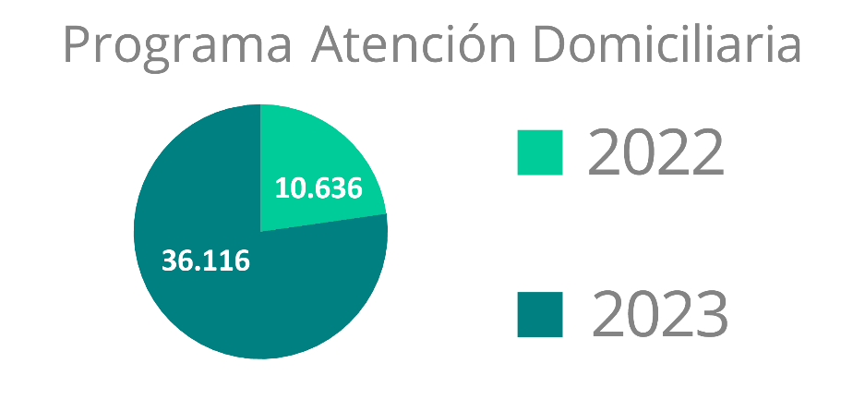
Atención Domiciliaria: Desde el programa de atención domiciliaria se brindaron 36.116 atenciones en el domicilio a pacientes con criterio de manejo agudo, crónico y ventilatorio.

Slide 79
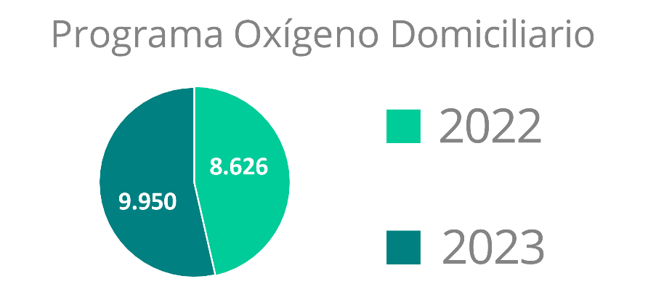
Programa Oxigeno Domiciliario: Durante el año 2023 se beneficiaron del suministro de oxígeno domiciliario 9.950 usuarios.

Slide 80
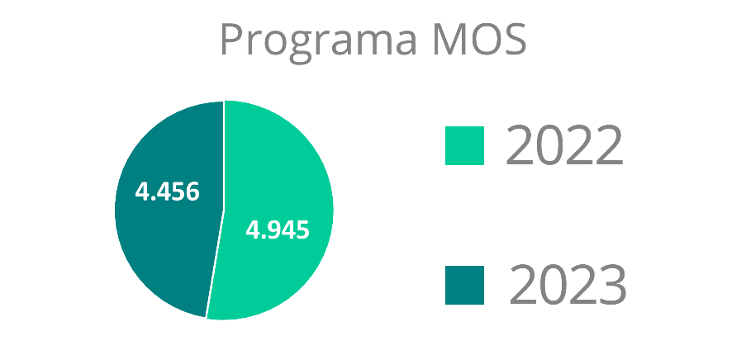
Programa Material de Osteosíntesis – MOS: Durante el año 2023 se entregó efectivamente en las IPS contratadas el material de osteosíntesis de 4.456 pacientes para sus respectivas cirugías programadas de manera emergente y/o ambulatoria.

Slide 81
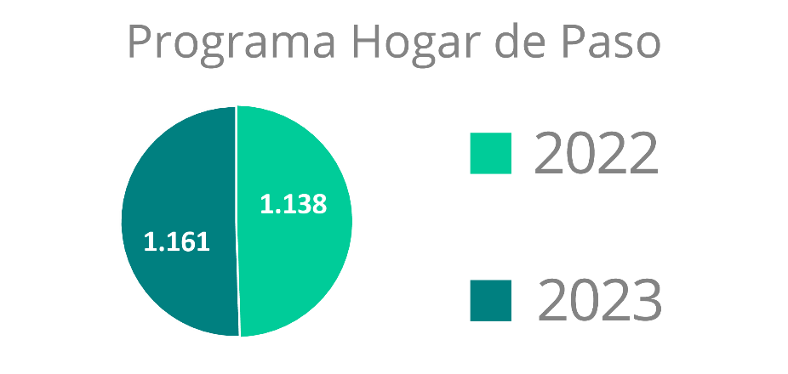
Programa Hogar De Paso: Durante el año 2023 a través del programa hogar de paso se logra gestión de 1.161 estancias para el goce efectivo de servicios de salud de usuarios que residen fuera del Valle de Aburrá.

Slide 82
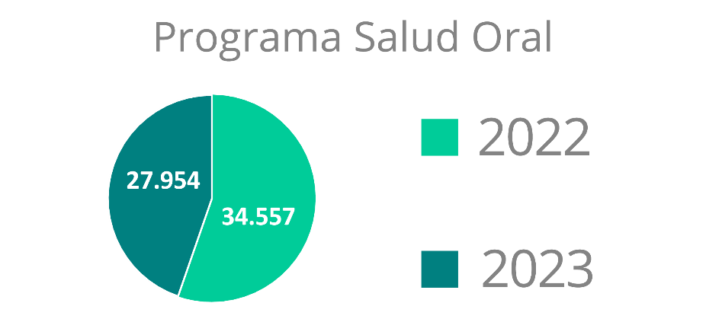
Programa Salud Oral: Durante el año 2023 se generaron 27.954 autorizaciones para consultas de Odontología General, con un tiempo promedio de asignación de 2.2 días (meta: 3 días)

Slide 83
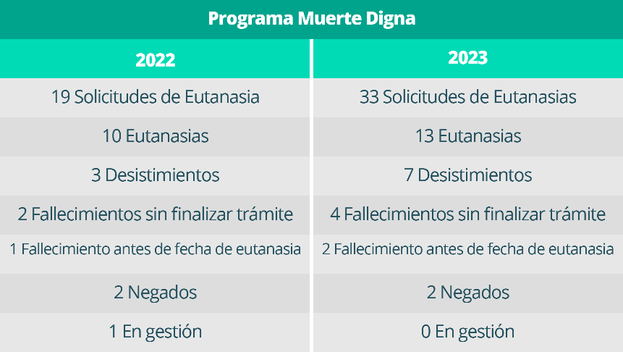

Slide 84
^{Auditoría de Calidad a la Red:}
La evaluación sistemática de la calidad de los servicios de salud realizada a la red contratada por Savia Salud EPS tiene como propósito obtener información relevante que permita la toma de decisiones acertadas, con enfoque en el aseguramiento de la calidad de los servicios de salud contratados, así como en los resultados obtenidos y en el nivel de satisfacción de nuestros afiliados.
En el año 2023 se realizaron 120 auditorías de calidad tanto a prestadores como proveedores, el promedio general de cumplimiento por dimensión de la Red Prestadora Se muestra en la siguiente gráfica:

Slide 85
Gestión del Riesgo en Salud

Slide 86
^{Perfil Sociodemográfico:}

Slide 87
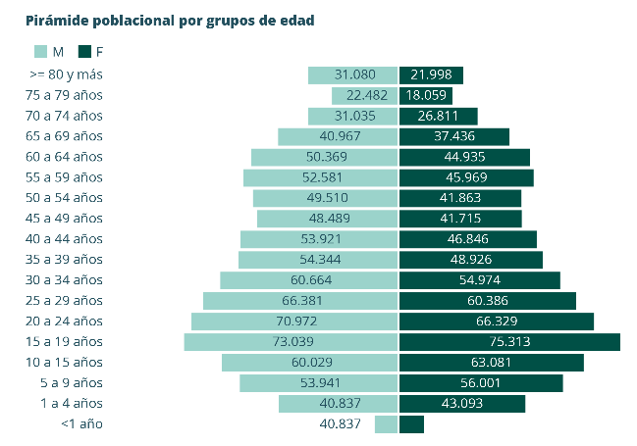
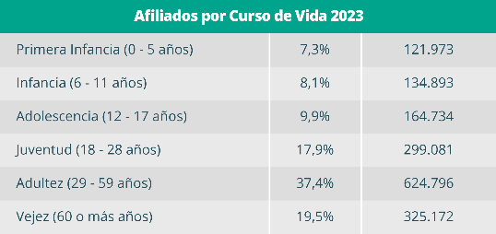

Slide 88
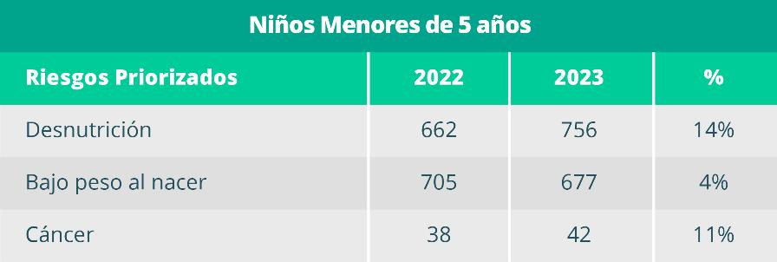
^{Grupos Priorizados:}
Niños menores de 5 años: 100.203 (6% respecto a la población total)

Slide 89
Mujeres en edad fértil (10 a 49 años): 487.839 (29,2% respecto a la población total).
Durante el año 2023 se implementaron pruebas de detección activa para Cáncer de Cérvix y Cáncer de Mama mediante las siguientes estrategias:
Apertura de horario extensivo para la toma de mamografías.
^{Jornadas de citología.}
Aumento en la programación de citologías.
Prestador con unidad móvil para la toma de mamografías.

Slide 90
Adultos mayores de 60 años: 325.172 (19,5%).

Slide 91
Gestión Programa Detección Cáncer Cérvix y Mama:
La toma de mamografías incremento un 54,3% en el año 2023
^{2021: 34.274}
^{2022: 48.480}
^{2023: 74.821}
Se realizaron un total de 725 jornadas con la asistencia de 16.732 afiliadas entre los 50 y 69 años.

Slide 92
Las usuarias diagnosticadas con Cáncer de Mama afiliadas a Savia Salud EPS esperaron 33,35 días entre la confirmación diagnóstica por biopsia y el inicio de tratamiento (puede ser Cirugía, Quimioterapia o Radioterapia).

Slide 93
La toma de citologías incrementó un 68% en el año 2023
^{2021: 107.591}
^{2022: 115.107}
^{2023: 193.366}
^{Trasplantes:}
^{Órganos sólidos: 31}
Riñón: 25 Corazón: 2 Hígado: 4
^{Indicadores Trazadores}

Slide 95
^{Grupos de Alto Costo:}
Hemofilia: El 32.4% de los pacientes se encuentran con un nivel de clasificación severo y que además están recibiendo profilaxis para el tratamiento. Los usuarios son atendidos por la UT Neurum, quienes brindan atención integral e integrada. Importante contar con la adherencia de los usuarios para el control de la patología desde la asistencia a las consultas, realización de los laboratorios de control, autocuidado ante las situaciones de peligro traumático y estar atento a las profilaxis.

Slide 96
Autoinmunes: de acuerdo con la distribución poblacional de paciente activo en la RIA Autoinmunes de Savia Salud EPS, la región con mayores usuarios activos es el Valle de Aburrá con un 58,36% del total de la población, siendo Artritis Reumatoides la que presenta la mayor prevalencia en un 56,1%, seguido de Lupus Eritematoso Sistémico (LES) con 23,6%, otras autoinmunes 14,6% y Espondilo Artropatía 5,6% de toda la cohorte del programa.

Slide 98
Renal: El 68% de la población de la ruta renal se encuentra concentrada en el Valle de Aburra, seguidos por la región del Oriente con un 13,2%, Suroeste con un 5,3% y Urabá con un 5%.

Slide 99
VIH: Población VIH según subregión, régimen de afiliación de residencia corte diciembre 2023:
El 65% de la población de la ruta de VIH se encuentra concentrada en el municipio de Medellín, Valle de Aburra Norte con un 9%, Valle de Aburra Sur con un 5%, Oriente con un 4% y seguido por Suroeste con un 3%.
La Gestión de la Atención de los afiliados de la ruta de VIH ha presentado impacto en la satisfacción de los usuarios, pasando del 92,41 % en el año 2022 a 95,7% en el año 2023.

Slide 100
Auditoría Interna General

Slide 101
Reportes Normativos Savia Salud EPS
Se cuenta con una estrategia de seguimiento y control diario que tiene como nombre el Listado Maestro de Reportes - LMR, que aplica para aquellos reportes normativos periódicos, con el fin de realizar control interno y evitar sanciones legales asegurando el adecuado funcionamiento de la entidad.
Mediante el seguimiento contínuo de los reportes mensuales normativos a todos los macroprocesos de Savia Salud EPS, ha permitido evidenciar el cumplimiento de manera eficiente a los diferentes entes de control.

Slide 102
Consolidado del Primer Semestre del año 2023:

Slide 103
Consolidado del Segundo Semestre del año 2023:

Slide 104
Reportes Normativos de Obligatorio Cumplimiento

Slide 105
Indicadores FÉNIX – Medida De Vigilancia Especial

Slide 106
Indicadores FÉNIX – Medida De Vigilancia Especial

Slide 107
Indicadores FÉNIX – Medida De Vigilancia Especial

Slide 108
Plan de Trabajo – Intervención Superintendencia Nacional de Salud (SNS)
A continuación, se comparte el resultado del indicador “Porcentaje de acciones de mejoras válidas”, que corresponde al plan de trabajo de la intervención administrativa. Se evidencia el cumplimiento por cada uno de los meses:

Slide 109
Savia Salud EPS dentro de su plan de trabajo cuenta con 67 indicadores, distribuidos de la siguiente manera:
23 para el Sistema de Gestión y Control de las Medidas Especiales Fénix.
44 para las órdenes descritas en la Resolución 2023320030003984-6 de 16/06/2023.
El seguimiento mensual de indicadores permite evidenciar el impacto de las acciones de mejoramiento planteadas y desarrolladas por la EPS durante la intervención realizada por la Superintendencia Nacional de Salud.
A continuación, se comparte el cumplimiento por cada mes:

